Slide 1
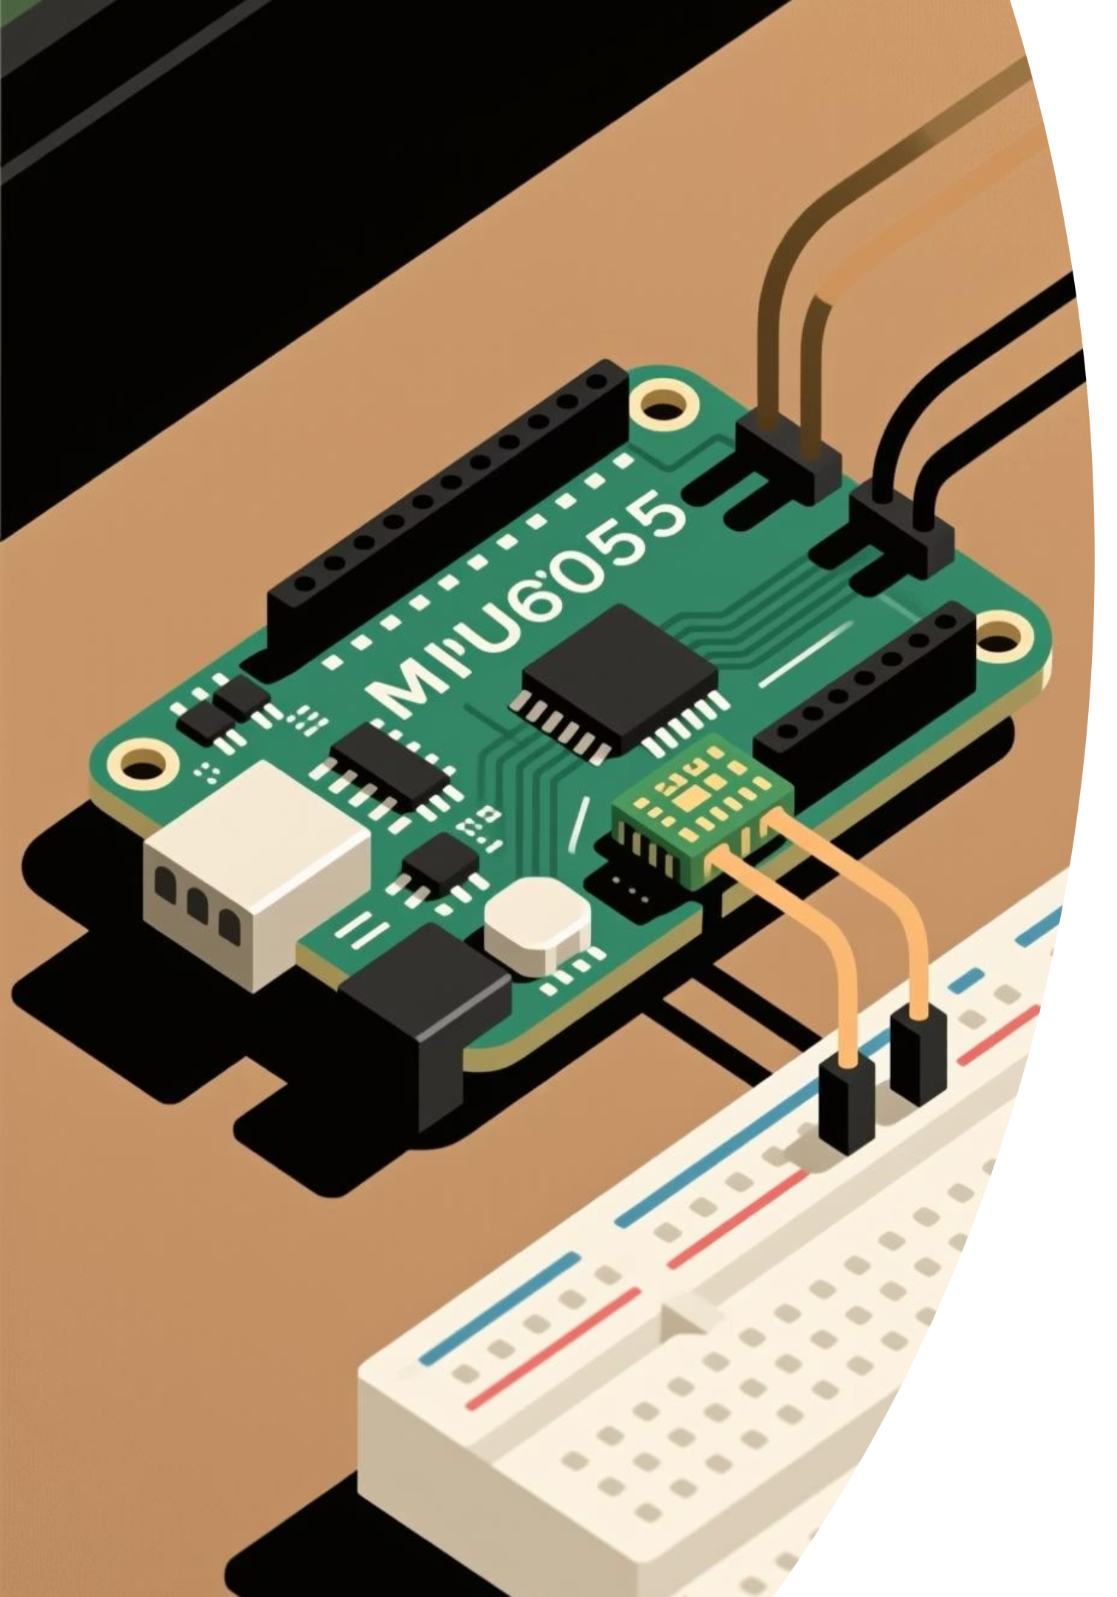
Arduino MPU6050 İle
Deprem Algılama
Fevzi TAŞARSLAN
221903005

Slide 2

Proje Özeti
Bu projede, Arduino UNO ve MPU6050 sensörü kullanılarak deprem hareketlerinin gerçek zamanlı algılanması hedeflenmiştir.
Tespit edilen sarsıntılar LED ve buzzer ile görsel ve işitsel uyarı olarak kullanıcıya anında bildirilir.
Bu sayede düşük maliyetli ve kolay uygulanabilir bir deprem erken uyarı sistemi geliştirilmiştir.
MPU6050 modülünün ivmeölçer ve jiroskop özellikleri kullanılarak yer sarsıntıları hassas bir şekilde tespit edilir.

Slide 3



ARAŞTIRMA ÖNERİSİNİN BİLİMSEL NİTELİĞİ
Kapsam ve Önemi
Literatürdeki Eksiklik
Çözüm Yaklaşımı
Erişilebilir deprem erken uyarı sistemlerinin geliştirilmesi ve yaygınlaştırılması
Düşük maliyetli, açık kaynak tabanlı sensör sistemlerinin pratik uygulamaları
Arduino platformu ve MPU6050 ile entegre, gerçek zamanlı algılama mekanizması
Araştırma sorusu: "MPU6050 sensörünün ivme ve jiroskop verileri, Arduino platformunda düşük maliyetli bir deprem algılama sistemi için yeterli hassasiyeti sağlayabilir mi?"
Hipotez: Belirli eşik değerleri kullanılarak MPU6050 sensörü, pratik uygulamalarda kullanılabilecek doğrulukta sarsıntı tespiti yapabilir.

Slide 4

Amaç ve Hedefler
01
Gerçek Zamanlı Veri Ölçümü
MPU6050 sensörü ile üç eksenli ivme verilerini milisaniye hassasiyetinde ölçmek
02
Akıllı Alarm Sistemi
Eşik değeri aşıldığında otomatik alarm mekanizması kurmak ve yanlış alarm oranını minimize etmek
03
Enerji Verimliliği
Sistemin düşük güç tüketimiyle kesintisiz çalışmasını sağlamak ve taşınabilir hale getirmek
04
Ekonomik Çözüm
Toplam maliyeti 600 TL altında tutarak yaygın kullanıma uygun bir sistem geliştirmek

Slide 5


Yöntem ve Uygulama
Donanım Yapısı
Yazılım Mantığı
Arduino UNO mikrodenetleyicisi üzerine MPU6050 modülü bağlanmıştır.
MPU6050'nin ivme ve jiroskop verileri Arduino IDE üzerinden seri port ile sürekli okunur.
Sistem çıkışları:
Ani ivme değişimi tespit edilirse → Buzzer aktif + Kırmızı LED yanar
Buzzer (işitsel uyarı)
Kırmızı LED (tehlike)
Sarsıntı sona erdiğinde → Yeşil LED tekrar yanar
Yeşil LED (normal durum)
Kodlama Arduino IDE ortamında C/C++ diliyle yapılmış olup, açık kaynak kütüphaneler kullanılmıştır.

Slide 6







Malzeme Listesi ve Bütçe
Arduino Uno
250 TL - Ana mikrodenetleyici kartı
MPU6050 Modülü
150 TL - 6 eksenli ivme ve jiroskop sensörü
Breadboard
50 TL - Prototipleme kartı
LED'ler (Kırmızı & Yeşil)
10 TL - Görsel durum göstergeleri
220Ω Direnç (2 adet)
5 TL - LED koruma dirençleri
Buzzer
30 TL - Sesli alarm birimi
Jumper Kablo (8 adet)
20 TL - Bağlantı kabloları
515 TL
Toplam Tahmini Bütçe

